Slide 1
壹
电力与UPS常识
贰
UPS原理介绍
叁
UPS后备时间的计算
目
肆
UPS选型、配电线缆的计算方法
录
伍
UPS、电池安装注意事项

Slide 2




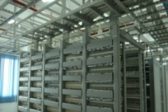
1.1 什么是UPS
UPS(Uninterruptible Power Supply)
利用电池化学能作为后备力量
在市电断电或发生异常等电网故障时，不间断地供电
政府
交通
金融
商业零售
服务领域
通讯
ISP
能源
制造

Slide 3
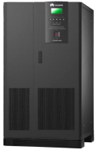
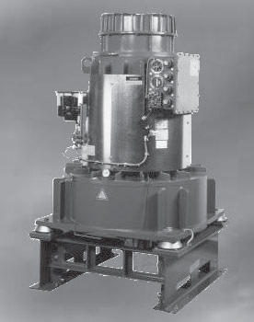
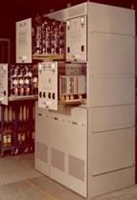
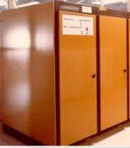
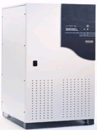
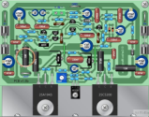
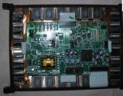
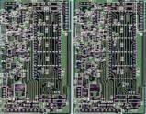
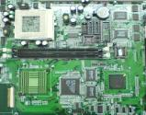
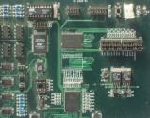
UPS发展历史
发展历程
  第一代飞轮技术
  第二代可控硅技术
  第三代三极 管技术
  第四代场效率管技术
  第五代IGBT技术
控制技术
  第一代元器件分立
  第二代单膜、厚薄膜
  第三代组件控制
  第四代CPU控制
  第五代DSP控制
UPS行业已经进入一个信息化、软件化、大规模集成电路时代

Slide 4
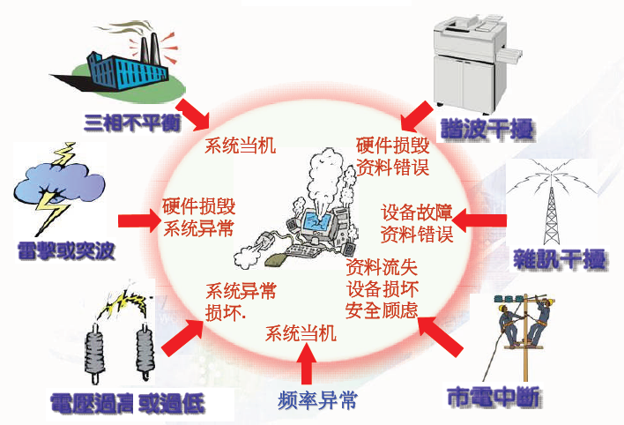
1.2 为什么需要UPS？

Slide 5
1.2为什么需要UPS？
电网异常
尖峰
过高
高频干扰
波形失真
过低
陷落
电网正常
电网异常
市电并非完美，除了市电中断外。市电仍存在各种异常情况，这些异常会导致设备不正常工作，甚至损坏。UPS可以在一定允许范围内接受以上异常，并输出给负载纯净的电能。

Slide 6





1.2为什么需要UPS？
电源的中断、电压的波动、瞬态尖峰、电压浪涌、高压脉冲
——造成服务器、路由器、磁盘阵列等设备损坏
波形失真、高频干扰、频率漂移
——造成网络传输误码率大增，数据传输速率低下
高频噪音
电压下陷
换相失真
振铃
切换瞬变尖峰
频率不稳
电压上涌

Slide 7







1.2 为什么需要UPS？
在每次计算机故障后，大约要花费4个小时的时间恢复系统运行。
约15%的用户因计算机故障损失超过千万元
约20%的用户损失超过百万元
而33%的用户损失超过十万元
20%
33%
15%
最近一次调查表明，世界前500名企业中，平均每年会遭遇9次计算机故障
数据丢失，通信中断，直接经济损失以每分钟5000-100000元计

Slide 8


1.2为什么需要UPS？
UPS的四大功能
不停电
电能净化
解决电网停电问题；
当市电中断时，由电池系统为后级负载提供电能。
解决电网与电源污染问题；
提高输入功率因数，减少对电网的谐波污染。作为电源为负载提供纯净电能。
不停电
电能净化
功能
交流稳压
电能管理
电能管理
解决网压剧烈波动问题
较大范围的输入电压适应能力，在网压波动时，依然为负载提供稳定的电压。
交流稳压
解决交流动力维护问题；
UPS作为重要的电能设备可纳入网络管理，维护更加容易。

Slide 9
电力与UPS常识
UPS常识

Slide 10
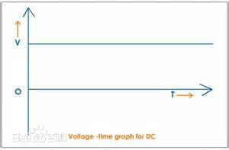
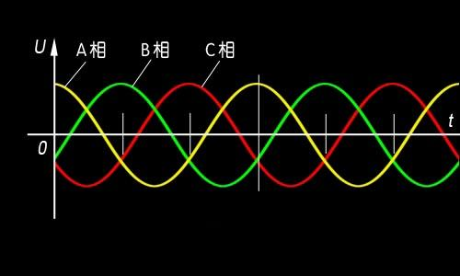
关于市电
什么是市电？
交流电、商品电, 频率50HZ, 单相220V/三相380V,
正弦波, 有效值:峰值=1:1.41（单相），=1:1.73（三相）
我国的用电制度:380/220Vac 50HZ
Notes:
市电：
市电就是商品电，我国的用电制度是交流，频率是50HZ,单相220V/三相380 V，市电电压是正弦波，有效值与峰值之比是1：1.41， 市电传输的三相五线制指的是三条火线，一条零线，一条地 单相三线 指的是 一条火线，一条零线，一条地线，火线之间的电压叫线电压，标称值为380V,火线与零线之间的电压叫相电压，标称值为220V.
2.市电供电中存在的问题有：电压幅值升高/降低, 电压幅值波动,电压尖峰毛刺干扰,故障停电,等.这些问题影响了用电设备运行的稳定性，可靠性和数据的安全性.
电压下降跌落： 电压下降也称为电压降低，是指电压电平在短时间内的下降，低于80-85%额定电压有效值。这是最常见的电源问题，根据贝尔实验室的一项研究，它占到全部电源故障的 87%。
原因 - 通常是由很多电气设备包括电机、压缩机、电梯、检修工具等的启动功率需要造成的。电力公司通过电压下降来处理非常大的功率需要。在被称为滚动降低电压的规程中，市电将系统性地在某些地区一次几个小时或几天地降低电压。在炎热的夏天，当空调要求达到最高峰时，经常会采取滚动降低电压的方法。
影响 - 电压下降可能会使计算机极度缺乏正常工作所需的功率，导致键盘不动和意外的系统崩溃，造成数据丢失或损坏。电压下降还会降低电气设备、尤其是电机的效率和使用寿命。
电网掉电： 完全没有市电电压。
原因 - 电网掉电是由于对电网的过度需求、雷雨、电线上的结冰、汽车事故、锄耕机地震及其他灾难造成的。
影响 - 当前在 RAM 或高速缓存中的工作丢失。硬盘驱动器文件分配表 FAT 也可能会丢失，导致驱动器上存储的数据全部丢失。
电压尖锋：是指电压的瞬间剧烈增大。与潮汐的力量相似，峰值可会通过 AC、网络、串行或电话线进入电子设备，损坏或完全毁坏设备组件。
原因 - 一般是由附近的雷击引起，也可能出现在市电电源被风暴破坏后恢复供电时，或者由汽车事故导致。
影响 - 硬件发生灾难性损坏。数据将丢失。
浪涌： 短时间内电压升高超过额定电压值的110%，一般至少维持 一个或多个周期.
原因 – 浪涌源于高功率电机的存在，例如空调和附近的家电。当设备关闭时，额外的电压就会通过电线消散。
影响 - 计算机及类似的敏感电子设备都设计成接受特定电压范围内的电源。超出预期峰值和 RMS被认为是平均电压水平的任何电压都会给灵敏的组件增加压力，导致过早发生故障。
噪声： 更准确的说法是电磁干扰 EMI 和射频干扰 RFI，它干扰正常情况下市电电源平稳的正弦波。
原因 - 很多因素和现象都会产生电噪声，包括闪电，负载交换，发电机，无线电发射机，以及工业设备。电噪声可能断断续续出现或延续很长时间。
影响 - 噪声在可执行程序和数据文件中产生假信号和错误。
过压 /欠压

Slide 11
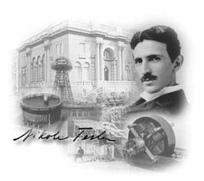
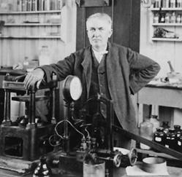
直流电和交流电的斗争
1856~1943
1847—1931
尼古拉·特斯拉前南斯拉夫发明家-----交流电
因为仰慕托马斯.爱迪生，1884年特斯拉加入美国爱迪生公司,1880年，特斯拉发明了世界上第一台交流电发电机。
1888年，特斯拉成功地建成了一个交流电电力传送系统。
爱迪生还在《北美周刊》发表了一篇题为《电灯之危险》的文章，攻击交流电的使用1893年，特斯拉芝在加哥的世界博览会的记者招待会上，用电流通过自己的身体，点亮了电灯。
1912年，由于特斯拉和爱迪生在电力方面的贡献，两人被同时授予诺贝尔物理学奖，但是两人都拒绝领奖，理由是无法忍受和对方一起分享这一荣誉。

Slide 12
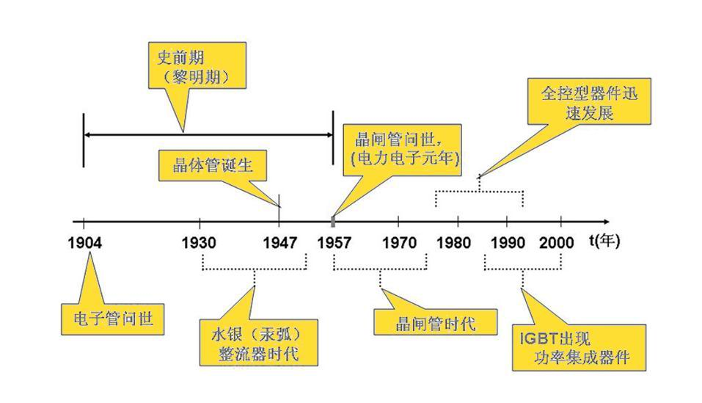
电力电子技术的发展史
■电力电子技术的发展史
图1-3 电力电子技术的发展史
◆一般认为，电力电子技术的诞生是以1957年美国通用电气公司研制出第一个晶闸管为标志的。

Slide 13
负载性质
线性负载：
电阻性负载：负载上的电流与电压同相时。
电容性负载：负载上的电流超前电压一个相位时。
电感性负载：负载上的电流滞后电压一个相位时。
非线性负载：由二级管、三级管、电容、电感、电阻等组成。
注意：一般UPS不能带感性或容性负载。如：电动机、空调、复印机等。(按大功率来配，3到5倍以上)
Notes:
负载上的电流与电压同相时，称这个负载是线性负载或电阻性负载。电阻性负载的特点是：电阻值在一定时间内是固定不变的，负载上吸收与消耗的是100%的有功功率。
负载上的电流超前电压一个相位时，称这个负载是电容性负载。负载上吸收的功率既有有功功率，又有无功功率。其有功功率和无功功率的比例是负载功率因数决定的。
负载上的电流滞后电压一个相位时，称这个负载是电感性负载。负载上吸收的功率既有有功功率，又有无功功率。其有功功率和无功功率的比例是负载功率因数决定的。
注：计算机类的负载功率因数是滞后的，尽管它的输入是二极管整流和电容滤波，但等效是电流滞后的，所以是电感性的。

Slide 14
UPS的分类
一、按工作原理分类:
  后备式
  在线互动式
  在线式（高频、工频）
二、按备用时间分:
  标准型
  长效型
三、从输出电压的相数分:
  单相UPS
  三相UPS
四、从容量分:
1.大容量（≥30KVA）
2.中容量（5-30KVA）
3.小容量（≤5KVA）
五、输入输出分:
1.单进单出（220V/220V）
2.三进单出（380V/220V）
3.三进三出（380V/380V）
Notes:
-一般来说，标准型机内带有电池组，在停电后可以维持较短时间的供电一般不超过25分钟；长效型机内不带电池，但增加了充电器，用户可以根据自身需要配接多组电池以延长供电时间，厂商在设计时会加大充电器容量或加装并联的充电器。
---此外,UPS的分类还有其他一些简单的分类，比如从组成原理分为旋转发电机型UPS和静止变换型UPS；从应用领域分为商业用UPS和工业用UPS和军用UPS；从输出电压的相数分为单相UPS和三相UPS；从容量分为大容量UPS大于100KVA、中容量UPS10-100 KVA和小容量UPS小于10 KVA。

Slide 15
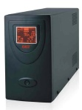
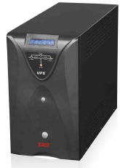
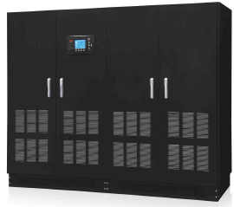
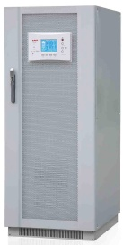
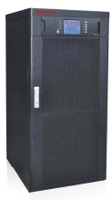
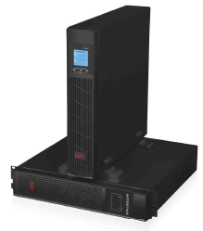
UPS全系列产品
500VA-600KVA
后备式
0.5-1.5KVA
互动式
0.5-3KVA
在线式
1-600KVA
高频
1-600KVA
工频
1-600KVA
模块
20-500KVA
塔式
1-600KVA
机架
1-20KVA
IGBT整流
160-600KVA
SCR整流
10-120KVA

Slide 16
电力与UPS常识
UPS主要技术指标

Slide 17
有功功率: 直接被负载消耗而变成热量的功率
P = S ×功率因数F =W 瓦特
无功功率: 被储能器件吸收并存储在里面而 不被消耗的功率乏
无功功率可以转变成有功功率
视在功率: S =电压V×电流A =VA 伏安
无功功率和有功功率都是
组成视在功率的一部分
S Q
θ
P

Slide 18
输入电压范围: UPS允许市电电压的变化范围，也就
是保证UPS不转入电池逆变供电的市电电压范围。
输入功率因数: 指UPS作为电网的负载，表现出的功
率因数。即UPS从电网吸取的有功功率与视在功率的比。
PF=有功功率/伏安=P/VI
有功功率和功率因数可表示为：
输入频率范围：UPS允许市电频率的变化范围，也就
是保证UPS不转入电池逆变供电的市电频率范围。
输出电压稳定度：偏离额定值的电压百分数
大部分在线式UPS的电压稳定度为1~3%
Notes:
输入电压范围
---UPS的输入电压范围，即UPS允许市电电压的变化范围，也就是保证UPS不转入电池逆变供电的市电电压范围。范围越大说明UPS适应性越好。一般UPS的输入电压范围应该在-15%到+20%之间或者更宽。但有些给出的是虚假指标。
---在正常的输入电压范围内，逆变器负载电流由市电提供，而不是电池提供。输入电压范围越宽，UPS电池放电的可能性越小，故电池的寿命就相对延长。因为当地的电压波动情况直接影响UPS的运行，特别是有些地区电网比较恶劣，白天和晚上的电压相差很大。如果UPS 要24小时工作，在如此大的变化范围里，UPS能否工作至关重要。如不能工作，只有转电池，这样一则电池并没有用于真正的断电，二则频繁转电池会影响电池的寿命。如果该UPS的转电池装置为继电器，则对继电器的损坏特别严重，大大增加了UPS的故障率。
UPS输入功率因数低的不良影响
①， 增大能源损耗和运行成本，增加供电系统配制容量，当一个供电系统用电容量是100KVA时，如果配置100KVA传统双变换在线式UPS，那么就需要对该系统配备远大于100KVA的用电容量，如果用油机供电，那末就需要2.5-3倍功率容量的油机；
② 增加配电设备（开关、变压器、传输）的容量和成本；增加附加的滤波环节的成本；用电设备电能
③ 对电网和使用同一电网的其他用电设备形成公害，影响变压器、发电机、电动机、电容器的正常运行，使其损耗增大、发热、绝缘老化，降低寿命；引起异步电机转矩降低、振动加剧、噪声增大；引起继电保护自动装置误动作；引起计算机等精密电子设备运行不正常； 对通讯线路、测量线路产生辐射干扰，使测量仪器、仪表误差增大，影响电能计量精度。
UPS输入电流谐波失真度
是UPS从电网吸取的电流偏离正弦波的程度（百分数）

Slide 19
输出频率 50Hz×(1 ± 10%)国家规定的电网频率 范围：50Hz ± 0.2Hz
输出电压波形失真度 3%~5%
转换时间: 市电→电池状态, 或电池状态→市电所需要的时间。
1）.机械式 继电器和接触器;
A.动合型（常开）（H型）线圈不通电时两触点是断开的，通电后，两个触点就闭合。以合字的拼音字头“H”表示。
B.动断型（常闭）（D型）线圈不通电时两触点是闭合的，通电后两个触点就断开。用断字的拼音字头“D”表示。
C.转换型（Z型）这是触点组型。这种触点组共有三个触点，即中间是动触点，上下各一个静触点。线圈不通电时，动触点和其中一个静触点断开和另一个闭合，线圈通电后，动触点就移动，使原来断开的成闭合，原来闭合的成断开状态，达到转换的目的。这样的触点组称为转换触点。用“转”字的拼音字头“z”表示。
2）.电子式 可控硅;
3）.混合式 继电器和可控硅混合使用;
Notes:
UPS输出电压是指市电经过UPS整形、滤波、稳压等一系列措施后输出的供电脑等负载设备使用的电压。这种电压一般都比市电电压干净，没有杂质讯号。通常UPS的输出交流电压应该稳定在220V，不能有过多偏差。
输出电压稳定度：指UPS输出电压的稳定程度。输出电压稳定程度越高，UPS输出电压的波动范围越小，也就是电压精度越高。公式中∆U偏离额定值的确电压差，U电压额定值。大部分UPS的电压稳定度为1~3%。
输出电压失真度：即UPS输出波形中所含的谐波分量所占的比率。常见的波形失真有：削顶、毛刺、畸变等。失真度越小，对负载可能造成的干扰或破坏就越小。科士达GP600，500，800及MASTER系列输出波型为非常纯正的正弦波。
输出电压频率
---一般电网标准频率是50Hz赫兹或者60Hz赫兹，UPS允许市电频率有一定的变化范围，在这个范围内，UPS同步跟踪市电频率，超出则以本机频率输出。这个实际输出的频率就是输出电压频率。
UPS的转换时间是指UPS从市电切换到电池状态或从电池状态切换到市电所需要的时间。通常UPS的转换时间不能大于10ms。
后备式与在线互动式UPS有转换时间, 在线式UPS通常没有转换时间。
三相不平衡能力：对于三进三出的UPS来说，若出现三相的每一相电流不一致，就会造成输出电压的不平衡。具有100%负载不平衡能力的UPS，表示该UPS允许一相输出带满载，而其他两相空载。而电压偏离很小，如科士达的EPOWER系列。

Slide 20
峰值因数：指UPS输出所能达到的峰值电
流与有效值电流之比
输出过载能力:负载异常时，UPS的输出承受能力
整机效率：UPS输出的有功功率与输入的有功功率
的比值
输出功率因数：越高证明带负载能力越强。
ECO模式：经济运行模式。
EPO功能：紧急关机功能。
UPS通讯方式：RS232、RS485、SNMP卡、干接点、TCP\IP;
Notes:
负载功率因数：指UPS输出端的功率因数。如果有非计算机负载，越大则带载能力越强。一般UPS为0.8左右
负载峰值因数：指UPS输出所能达到的峰值电流与有效值电流之比。一般峰值因数越高，UPS所能承受的负载冲击电流越大。科士达产品的峰值因数为3:1。
输出过载能力
输出过载能力是指在负载异常时，UPS的承受能力。
---过载能力是UPS的关键，负载异常时UPS要能酌情处理，即对于正常的过载要能经受得住考验，对于短路，UPS要有能力及时采取必要的措施。

Slide 21
IP等级
IP 表示Ingress Protection（进入防护）.IP等级通常用IPXX表示，XX为两个数字，第一个数字表明设备抗微尘的范围，第二个数字表明设备防水的程度，例如IP23。
防尘等级定义：
0 无防护 无特殊的防护
1 防止大于50mm之物体侵入
2 防止大于12mm之物体侵入
3 防止大于2.5mm之物全侵入
4 防止大于1.0mm之物体侵入
5 防尘 无法完全防止灰尘侵入
6 防尘 完全防止灰尘侵入
防水等级定义：
0 无防护 无特殊的防护
1 防止滴水侵入
2 倾斜15度时仍防止滴水侵
3 防止喷射的水侵入
4 防止飞溅的水侵入
5 防止大浪的水侵入
6 防止大浪的水侵入
7 防止侵水的水侵入
8 防止沉没的影响
Notes:
负载功率因数：指UPS输出端的功率因数。如果有非计算机负载，越大则带载能力越强。一般UPS为0.8左右
负载峰值因数：指UPS输出所能达到的峰值电流与有效值电流之比。一般峰值因数越高，UPS所能承受的负载冲击电流越大。科士达产品的峰值因数为3:1。
输出过载能力
输出过载能力是指在负载异常时，UPS的承受能力。
---过载能力是UPS的关键，负载异常时UPS要能酌情处理，即对于正常的过载要能经受得住考验，对于短路，UPS要有能力及时采取必要的措施。

Slide 22
可靠性与可用性
MTBF
平均无故障时间
t (年)
MTTR
平均修复时间
1
可用性=
MTTR
1+
MTBF
Notes:
设备的可靠性通常由设备的平均无故障时间MTBF来描述，它定义为利用数学统计方法计算出的设备在发生两次故障之间的运行时间。对UPS设备来讲，MTBF为两次停机（输出断电）故障之间的时间的统计平均值。UPS设备的MTBF越大，则可靠性越高。
但是，设备的可靠性并不能描述出设备在全部服役期间的生产率。从用户角度讲，不但要考虑发生故障发生的概率，而且还要考虑设备的平均修复时间：MTTR（Mean time to repair）。它是设备发生故障后通过维修而重新投入使用所需的平均时间。MTBF与MTTR构成一个服役周期。设备的整个寿命由多个服役周期组成。图中为一个典型的UPS运行寿命模型。
从式中可以看出，当MTBF→∞时，A→100%；MTTR →0时，A→100%这意味着可以通过提高设备可靠性及减少维修时间两种方法来提高可用性；另外，在极端情况下， 即使MTBF不高， 但MTTR很短， 仍可得到很接近100%的可用性。 但两者不可偏废。
提高UPS系统可靠性的措施主要有：选用高可靠性的元器件，采用先进的UPS拓扑结构，使用UPS冗余技术。
实际应用中MTTR应以模块发生故障的时刻开始计算，而不是由用户（或工程师）进行维修的时刻开始计算，在这种情况下，UPS的管理和厂商提供的售后服务质量成为了减小MTTR的关键。

Slide 23
UPS原理介绍
后备式
在线互动式
在线式

Slide 24
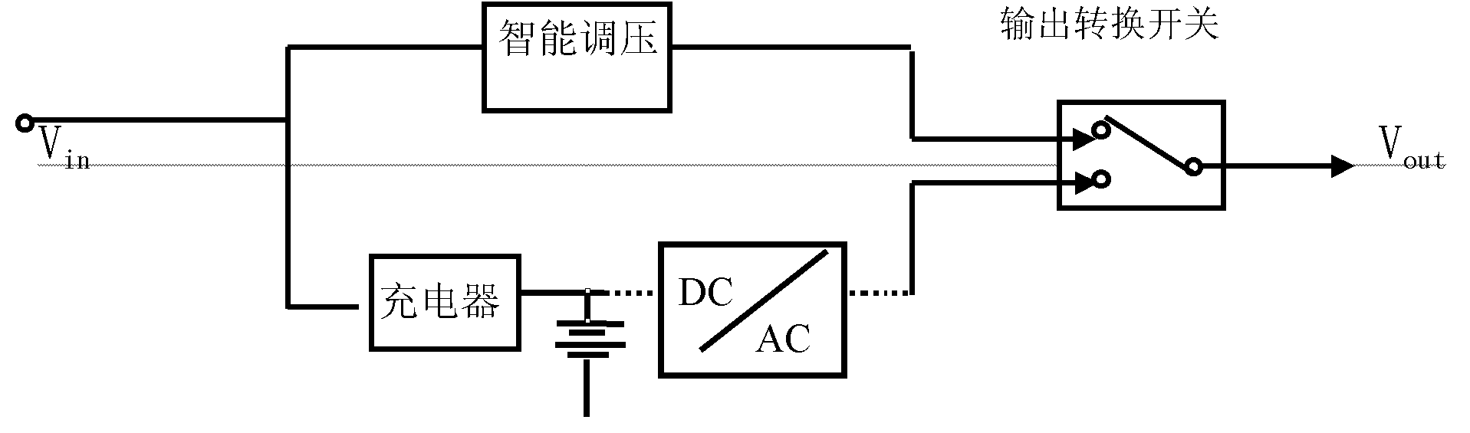
后备式 UPS
框图:
Notes:
后备式是静止式UPS的最初形式，因为应用得早，用得广泛，因而技术和产品都是很成熟的，
图中电路各环节的功能为：
充电器：市电存在时，对蓄电池充电并浮充，如果是长延时UPS，就要求它有较强的充电能力，或者外加相应容量的附加充电器。
DC-AC逆变器：市电存在时，逆变器不工作；市电掉电时，由它将直流电压电池供给变成符合负载要求的交流电压，电压波形有方波、准方波、正弦波三种形式。
输出转换开关：市电存在时，接通输入电源向负载供电；市电掉电时，断开电网，接通逆变器，继续向负载供电。
智能调压：市电存在时，可调节稳定输出电压。

Slide 25
后备式UPS的性能特点
市电存在时，效率高，可达98%以上；
市电存在时，输入功率因数和输入电流谐波取决于负载性质，UPS本身不产生附加输入功率因数和谐波电流失真；
市电存在时，输出能力强，对负载电流波峰系数、输出功率因数、过载等没有严格地限制；
市电存在时，输出电压稳定精度差，但能满足负载要求；
市电存在时，整机要靠附加滤波电路提高UPS双向抗干扰功能；
市电掉电时，输出有转换时间(<=10ms)左右。
电路简单，成本低，可靠性高；
由于输出有转换开关，受切换电流能力和动作时间的限制，当前市面的后备式UPS多在2KVA以下。
Notes:
后备式UPS的性能特点是：
当市电存在时，效率高，可达98%以上；
当市电存在时，输入功率因数和输入电流谐波取决于负载电流，UPS本身不产生附加输入功率因数和谐波电流失真；
当市电存在时，输出能力强，对负载电流波峰系数、浪涌电流系数、输出功率因数、过载等没有严格地限制；
市电掉电时，输出有转换时间,一般可做到4ms左右,足以满足负载要求；
当市电存在时，输出电压稳定精度差，但能满足负载要求；
当市电存在时，整机要靠附加滤波电路提高UPS双向抗干扰功能；
电路简单，成本低，可靠性高；
由于输出有转换开关，受切换电流能力和动作时间的限制，UPS输出功率做大有一定困难，当前市面的后备式UPS多在2KVA以下。
简单的说，后备式是适于保护微机使用的一种最常用的类型，交流输入电源正常时，UPS只是将输入电源过滤后输出，同时通过充电器为电池充电；交流输入电源中断后，UPS切换为电池和逆变器电路供电。逆变器只有在交流输入电源中断后才开始工作，所以称之为后备式。

Slide 26
UPS原理介绍
后备式
在线互动式
在线式

Slide 27
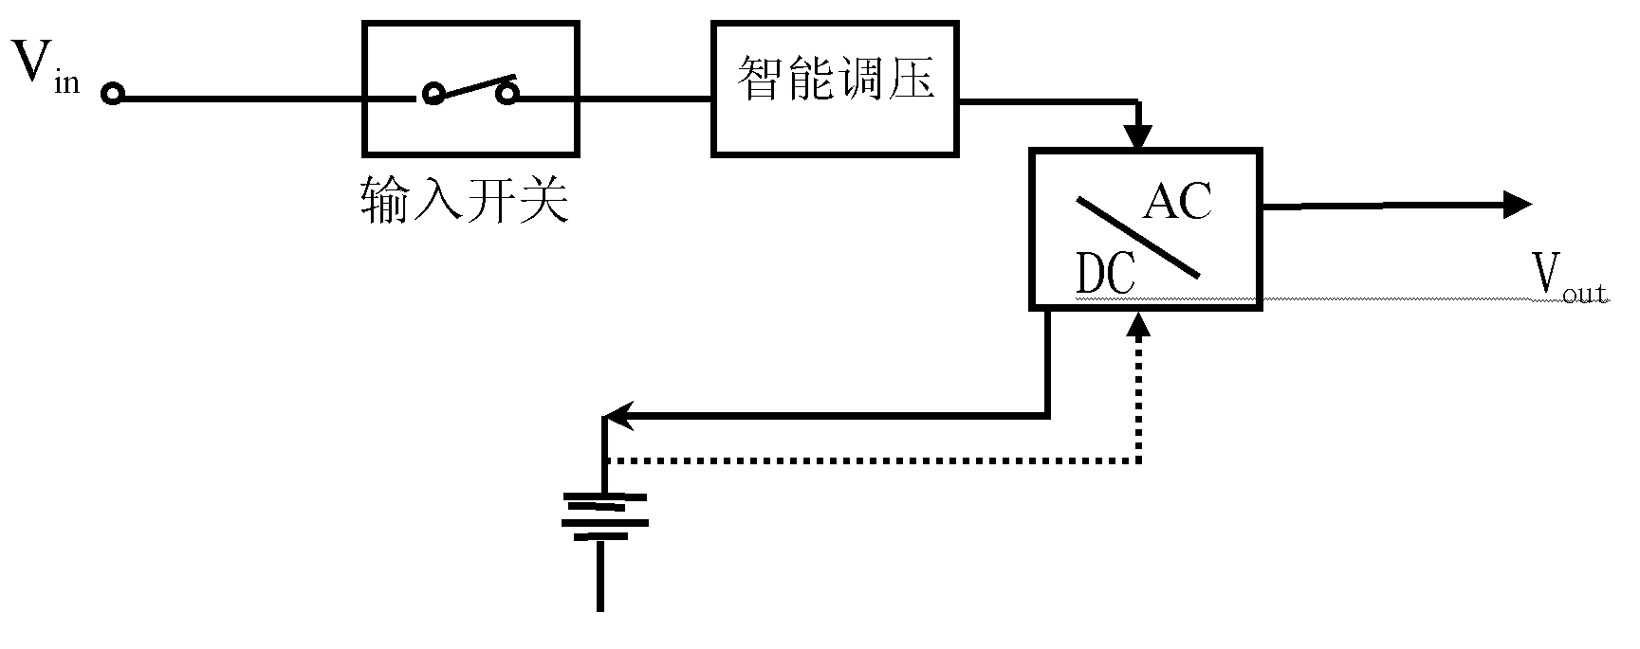
在线互动式 UPS
Notes:
在线互动式的在线含意执行‘智能调压’功能的电压是变换器产生的，同时兼顾了对电池充电的功能，提高了后备式UPS的功率容量，减小了市电掉电时的转换时间，提高了对输出电压的滤波作用。
此结构一般用于较小功率的产品。这种类型采用双向变换器，而且变换器总是和输出连着的。交流输入电源正常时，变换器反相工作给电池充电，停电时转换开关断开，电池提供输出。同后备式相比，变换器总是和输出相连，因而能对电源起到滤波和削波作用。变换器还具有稳压、调压作用，否则电压过低会强迫UPS切换为电池供电方式。变换器还可以保证他本身发生故障时仍能由交流输入电源直接提供输出，不仅可靠而且效率高。
在切换时间方面，在线互动式也需要切换时间，切换时间的长短直接取决于切换期间的质量。
图中电路各环节的功能如下：
输入开关：当市电掉电时指电网失压，断开开关，防止变换器向电网馈电；
智能调压：市电存在时，可调节稳定输出电压；
DC/AC变换器：此变换器可双向逆变，当市电存在时，逆变方向是AC- DC,给电池充电并浮充；市电掉电后，逆变方向为DC-AC，由电池供电，保持UPS继续向负载供电。

Slide 28
在线互动式UPS的性能特点
市电存在时，效率高，98%以上
市电存在时，UPS本身不产生附加输入功率因数和谐波电流失真
市电存在时，输出能力强，对负载电流峰值系数、输出功率因数、过载等没有严格地限制
市电存在时，输出电压稳定精度差，但能满足负载要求
市电存在时，变换器直接接在输出端，且处在热备份状况，对输出电压尖峰干扰有滤波作用
市电掉电时，仍有转换时间(5ms)，但比后备式要小
电路更简单，成本低，可靠性高
变换器同时有充电功能，省掉了后备式UPS的附加充电器，当要求长延时供电时，无须再增加机外充电设备
由于变换器与输出直接接在一起，没有转换开关的限制，所以输出功率可提高到5-10KVA

Slide 29
UPS原理介绍
后备式
在线互动式
在线式

Slide 30
在线式 UPS
旁路Bypass
市电输入
UPS输出
AC
DC
AC
DC
充电器
电池组
Notes:
一般UPS的构成包括输入整流器AC/DC、逆变器DC/AC、旁路Bypass和电池组等四大部分构成，如图所示 。
1)整流器：整流器是一个整流装置，简单的说就是将交流（AC）转化为直流（DC）的装置。它有两个主要功能：第一，将交流电（AC）变成直流电(DC)，经滤波后供给负载，或者供给逆变器；第二，给蓄电池提供充电电压。因此，它同时又起到一个充电器的作用；
---2)蓄电池：蓄电池是UPS用来作为储存电能的装置，它由若干个电池串联而成，其容量大小决定了其维持放电（供电）的时间。其主要功能是：1当市电正常时，将电能转换成化学能储存在电池内部。2当市电故障时，将化学能转换成电能提供给逆变器或负载；
---3)逆变器：通俗的讲，逆变器是一种将直流电（DC）转化为交流电（AC）的装置。它由逆变桥、控制逻辑和滤波电路组成；
---4)静态开关：静态开关又称静止开关，它是一种无触点开关，是用两个可控硅（SCR）反向并联组成的一种交流开关，其闭合和断开由逻辑控制器控制。分为转换型和并机型两种。转换型开关主要用于两路电源供电的系统，其作用是实现从一路到另一路的自动切换；并机型开关主要用于并联逆变器与市电或多台逆变器。

Slide 31
传统在线式UPS的性能特点
输出电压稳定精度、频率稳定度、输出电压动态响应、波形失真度等指标，都是比较高的；
没有转换时间；
UPS的功率余量有限，对负载提出限制条件；
对电网形成电流谐波干扰，输入功率因数低，经滤波后，最小的谐波电流成份在10%左右，而输入功率因数只有0.8左右
如果在变换器Ⅰ中使用功率因数校正技术，则可把输入功率因数提高到接近1，输入电流谐波成份也会大幅度降低；
在市电存在时，整机效率低，10KVA以下的UPS为80%左右，50 KVA的可达85-90%，100 KVA以上的可达90-92%。
Notes:
因为不管市电有无，负载的全部功率都由变换器给出，所以可以向负载提供高质量的电源，例如输出电压稳定精度、频率稳定度、输出电压动态响应、波形保真度等指标，都是比较高的；
市电掉电时，输出电压不受任何影响，没有转换时间；
因为无论市电有无，全部负载功率都由变换器供出，UPS的功率余量有限，输出能力不理想，所以对负载提出限制条件，例如输出电流峰值系数一般只达到3:1、过载能力、输出功率因数一般为0.8、输出有功功率小于标定的KVA数，应付冲击性负载的能力等；
由于变换器Ⅰ多为整流电路，对电网形成电流谐波干扰，输入功率因数低，经滤波后，最小的谐波电流成份在10%左右，而输入功率因数只有0.8左右，如果在变换器Ⅰ中使用功率因数校正技术，则可把输入功率因数提高到接近1，输入电流谐波成份也会大幅度降低；
在市电存在时，由于两个变换器都承担100%的负载功率，所以整机效率低，10KVA以下的UPS为80%左右，50 KVA的可达85-90%，100 KVA以上的可达90-92%。

Slide 32
离线式与在线式比较
序号 | 比较的指标、性能 | 离线式UPS | 在线式UPS
1 | 高压瞬态 | 有限解决 | 完全解决
2 | 切换时间 | 4~10ms | 0ms
3 | 浪涌 | 有限解决 | 完全解决
4 | 高压尖脉冲 | 有限解决 | 完全解决
5 | 波形下陷 | 有限解决 | 完全解决
6 | 电子干扰 | 有限解决 | 完全解决
7 | 频率漂移 | 有限解决 | 完全解决
8 | 可靠性 | 一般 | 好
9 | 可维护性 | 一般 | 好
10 | 输出电压质量 | 较差 | 好
Notes:
因为不管市电有无，负载的全部功率都由变换器给出，所以可以向负载提供高质量的电源，例如输出电压稳定精度、频率稳定度、输出电压动态响应、波形保真度等指标，都是比较高的；
市电掉电时，输出电压不受任何影响，没有转换时间；
因为无论市电有无，全部负载功率都由变换器供出，UPS的功率余量有限，输出能力不理想，所以对负载提出限制条件，例如输出电流峰值系数一般只达到3:1、过载能力、输出功率因数一般为0.8、输出有功功率小于标定的KVA数，应付冲击性负载的能力等；
由于变换器Ⅰ多为整流电路，对电网形成电流谐波干扰，输入功率因数低，经滤波后，最小的谐波电流成份在10%左右，而输入功率因数只有0.8左右，如果在变换器Ⅰ中使用功率因数校正技术，则可把输入功率因数提高到接近1，输入电流谐波成份也会大幅度降低；
在市电存在时，由于两个变换器都承担100%的负载功率，所以整机效率低，10KVA以下的UPS为80%左右，50 KVA的可达85-90%，100 KVA以上的可达90-92%。

Slide 33
UPS原理介绍
后备式
在线互动式
在线式

Slide 34
UPS后备时间的计算
恒功率法
恒电流法
估算法

Slide 35
恒功率计算公式
W:每节电池提供的功率，W
P:UPS额定功率，VA
F:负载功率因数
:逆变器效率
N:UPS每电池组额定节数

Slide 36
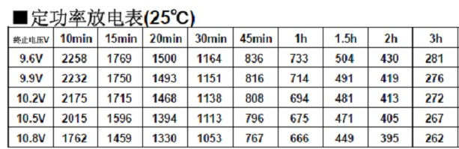
恒功率放电查表法
以下是某品牌100AH/12V电池恒功率放电表

Slide 37
例
问：30kVA UPS F=0.8，要求后备时间t =2h，UPS电池节数：32节，逆变效率：0.94，要求用恒功率法算，需多少电池?
2H小时对应功率：405W*2=810W
810＞797，所以选择100AH/12V 64节。

Slide 38
UPS后备时间的计算
恒功率法
恒电流法
估算法

Slide 39
恒电流计算公式
AH:电池安时数
P:UPS额定功率，VA
F:负载功率因数
:逆变器效率
U_{min} : UPS关机前一瞬间的电池电压,
一般每单元1.75V。

Slide 40
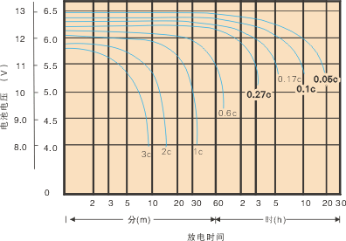
恒电流放电查表法
某品牌电池放电曲线图
放电速率 | 3C | 2.8C | 2C | 1.5C | 1.2C | 0.8C | 0.62C | 0.68C | 0.5C | 0.4C
放电时间 | 8分 | 10分 | 16分 | 20分 | 30分 | 45分 | 60分 | 70分 | 1.5小时 | 2小时

Slide 41
例
问：30kVA UPS F=0.8，要求后备时间t =2h，UPS电池节数：32节，逆变效率：0.94，要求用恒电流法算，需多少电池？C经查表可知：0.4
选择100AH/12V 64节。

Slide 42
UPS后备时间的计算
恒功率法
恒电流法
估算法

Slide 43
估算法
AH:电池安时数
P:UPS额定功率，VA
F:负载功率因数
H:延时时间
U_{min} : UPS关机前一瞬间的电池电压,
一般每单元1.75V。
这里需要记住两个参数：
30分钟C=1.1
60分钟C=0.6
适应于延时1小时以下
适应于延时1小时以上

Slide 44
例
问：30kVA UPS F=0.8，要求后备时间t =2h，UPS电池节数：32节，要求估算法，需多少电池?
选择75AH/12V 64节。

Slide 45
UPS选型说明
功率容量选择
高频、工频选择
输入输出方法选择
单机并机选择

Slide 46
UPS选型说明
功率容量选择
高频、工频选择
输入输出方法选择
单机并机选择

Slide 47
例
问：用户总负载30kVA左右，问需要配多大的UPS？
解：一般情况下，UPS输出负载控制在50%-70% 左右为最佳，可靠性最好。在选择容量时，还需要考虑用户2-5年之内的负载扩容（每年增加多少，可与用户进行沟通）。
考虑到系统扩容，建议配置60KVA的UPS一台。

Slide 48
UPS选型说明
功率容量选择
高频、工频选择
输入输出方法选择
单机并机选择

Slide 49
高频机与工频机的区别
序号 | 比较的指标、性能 | 高频UPS | 工频UPS
1 | 过载能力 | 一般 | 较强
2 | 抗输入浪涌能力 | 一般 | 较强
3 | 输出抗冲击、短路能力 | 一般 | 较强
4 | 零地电压 | 相对较差，有高频分量 | 相对较好
5 | 输出级元器件 | 多 | 少
6 | 功率器件容量 | 小 | 大
7 | 故障时器件损坏程度 | 高 | 低
8 | 可靠性 | 一般 | 好
9 | 可维护性 | 较复杂 | 简易
10 | 与发电机适应力 | 较差 | 好

Slide 50
高频机与工频机选择原则
一、高频开关电源的优点：频率越高，铁心的横截面积可以相应缩小；
1）质量、体积小；
2）效率高；
3）功率因数高；
4）稳压精度高；
5）维护方便、可靠性高；
6）扩容、调试方便；
7）自动化程序高；
8）可闻噪声低；
二、工频机：
比较适合于工业环境中。比如石化、电力、交通、制造行业等。
对零地电压要求比较高的场合。如高端服务器，大中型机房
对过载能力，可靠性高的场合
任何东西都不是死的，最终还是要看我们与客户沟通的情况。包括客户资金预算等。当然，高频能用的场合，工频肯定能用。

Slide 51
UPS选型说明
功率容量选择
高频、工频选择
输入输出方法选择
单机并机选择

Slide 52
输入输出方式选择原则
一般情况下单机容量：
单进单出功率范围：1-10KVA；
三进单出功率范围：6-30KVA
电力行业三进单出功率范围：10-80KVA
三进三出功率范围：10-800KVA
了解上述内容后，我们就不难选择UPS的输入输出方式。

Slide 53
UPS选型说明
功率容量选择
高频、工频选择
输入输出方法选择
单机并机选择

Slide 54
UPS配电线缆的计算方法
三进三出
三进单出
单进单出

Slide 55
UPS电流计算
I:UPS输入额定电流 A
i:UPS输出额定电流
η:整机效率
P:UPS额定功率，VA
F:负载功率因数
β:UPS输入功率因数
U : UPS输入额定电压
X:单相=1，三相=3
Id:电池最大电流
K：逆变器效率
V：UPS电池关机点电压（每节取10.5V）
输入电流计算公式
输出电流计算公式
电池电流计算公式
一般情下，每平方毫米线缆（3-5A电流）

Slide 56
例
问：30kVA UPS 三进三出 F=0.8，逆变效率=0.94,整机效率=0.9,输入功率因数=0.85,UPS电池节数：32节，请问配电线缆应选多大？
输入电缆 | 47/5=10平方
输出电缆 | 45/5=10平方
电池电缆 | 76/3=25平方

Slide 57
例
问：30kVA UPS 三进单出 F=0.8，逆变效率=0.94,整机效率=0.9,输入功率因数=0.85,UPS电池节数：32节，请问配电线缆应选多大？
输入电缆 | 47/5=10平方(其中A项与零线，需要35平米)
输出电缆 | 136/5=35平方
电池电缆 | 76/3=25平方

Slide 58
注意：
对于配线长度大于10米以上的，请将线径放大1.5-3倍。
交流电力线径选择：
1.按允许发热温升选择导线面积，导线自身存在阻抗，通过电流发热，电流越大，热量越大。
2.按允许电压损失标准
始端电压和终端电压的

Slide 59
UPS\电池安装注意事项
UPS安装注意事项

Slide 60
UPS安装注意事项
UPS安装时，要保证良好的通风；
大功率UPS且电池配置比较多的情况下，要考虑楼层的承重；
UPS设备接地要求；
UPS前端接发电机,应保证发电机功率大于两倍UPS额定功率；
三相UPS接线时，特别注意相序的要求；
UPS输出负载控制在60%左右为最佳，可靠性最好；
三相UPS输出负载应尽量分配平衡;
不要将UPS放置于阳光直射或有热气的地方。

Slide 61
电池安装注意事项
不要将电池放置于阳光直射或有热气的地方。
建议电池在+5℃~+30℃（最好25℃）温度条件下使用，高温会缩短寿命，低温容量降低；
电池组并联最多不超过5组；
不同品牌、不同容量、不同新旧的电池严禁混合使用；
电池使用中会产生氢气，所以要远离火源，保持通风，防止爆炸；
安装电池时，一定要将手表、戒指等金属物品取下。
安装电池时避免使用不绝缘工具，必须在电池回路上串接自动断路开关或保险管。

Slide 62
一、铅蓄电池的分类
按电池用途分类：
1.起动照明用；2.固定用；3.电动车用；4.铁路客车用；
5.其他；
按极板结构分类：
1.涂膏式——将一氧化铅粉和金属铅粉混合物加稀硫酸搅拌成铅膏；
2.管式-----在极中加入套管，像套管中加入铅粉和铅膏；
3.形成式极板----普兰特式极板；
按荷电状态分类：
1.干放电式——极板处于充电状态，启用时进行初充电方可使用；
2.干荷电式——极板处于充电状态，启用时不需初充电；
3.带液充电式——电池以充足带电解液，运输不方便；
4.湿荷电式——电池处于充电状态，不需初充电；

Slide 63
按电池盖和排气结构分类
1.开口式——电池槽是敞开的，可盖玻璃或塑料盖板，电池基本淘汰。
2.排气式——电池槽上面装有电池盖，将电池充电时产生气体和酸雾排出；
3.防酸隔爆式——电池盖除有注液孔外，另有一防酸隔爆帽，该帽排出气体，酸不溢出。
4.防酸消氢式——电池盖上装有催化栓，具有防酸爆性，还能把电池产生氢气和氧气化合成水，流到电池内部，是电池耗水量减少。
5.阀控密封式——电池盖上装有单向排气的安全阀，电池自放电小，耗水少
按维护情况分类：
1.普通型——主要指带排气结构的电池；
2.少维护型——少量维护，较长时间要加水，如催化消氢式铅蓄电池。
3.免维护型——阀控式密封铅蓄电池，自放电小“免维护”不是“不维护”
二、铅蓄电池的型号
第一部分：串联的单体电池数；
第二部分：电池的类型与特征；
第三部分：电池的额定容量；

Slide 64
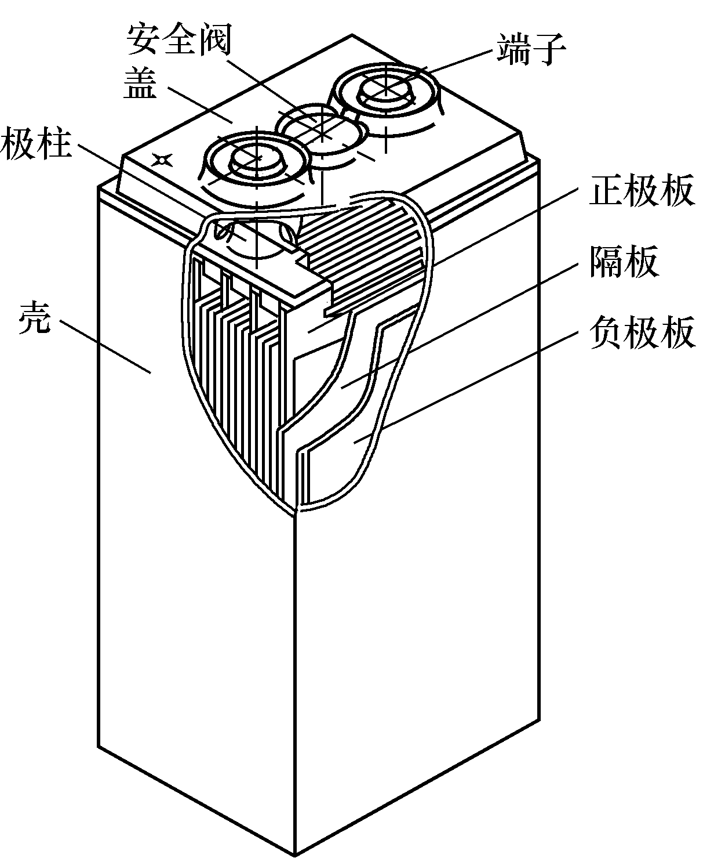
三、阀控式铅酸蓄电池结构图
1、正负极板
2、隔板
3、电解液
4、安全阀
5、壳体
6、端子

Slide 65
充电特性
充电过程
阴极：PbSO₄ + 2e⁻ = Pb + SO₄²⁻
阳极：PbSO₄ - 2e⁻ + 2H₂O = PbO₂ + 4H⁺ + SO₄²⁻
总反应：2PbSO₄ + 2H₂O = Pb + PbO₂ + 2H₂SO₄
充电初期，充电电流主要用于极板活性物质的恢复，使大量硫酸铅转变成铅和二氧化铅，同时释放出硫酸。导致极板微孔中的密度迅速增大，结果导致蓄电池端电压上升速度很快。
充电中期，充电电流仍主要用于活性物质的恢复。
在充电末期，充电电流主要用来分解水。当蓄电池电压上升到水分解电压2.3v时，电池两极就会有大量均匀的气体（氢气和氧气）析出当端电压稳定在2.6—2.7v，此时电池充电终止。
充电结束后，蓄电池开路电压会逐渐下降，下降到2.1v左右稳定下来。

Slide 66
放电过程
负极：Pb - 2e⁻ + SO₄²⁻ = PbSO₄
正极：PbO₂ + 2e⁻ + SO₄²⁻ + 4H⁺ = PbSO₄ + 2H₂O
总反应：Pb + PbO₂ + 2H₂SO₄ = 2PbSO₄ + 2H₂O
1.放电初期：极板微孔中硫酸首先被消耗，微孔中密度下降，导致电池端电压明显下降。
2.放电中期：由于电子移动速度、电极反应速度与硫酸速度基本一致，电压缓慢下降。
3.放电后期，蓄电池正、负极板上的活性物质逐渐变成硫酸铅，硫酸铅是不良导体，是电池的内阻增大。

Slide 67
影响电池容量的因素
放电率对容量的影响
1）大电流放电时，极化现象严重，使活性物质的利用率低，放电容量也随之降低。
2）小电流放电时，可能使蓄电池过量放电，引起蓄电池的损坏，必须严格控制终止电压。
2.温度对容量的影响
1）主要温度引起电池的电解液性质（黏度和电阻）
温度变高，容量增大，加速电池自放电，环境温度每增高10℃,浮充电流会增加一倍，寿命会降低一半。

Slide 68
充电方式
一、恒流充电法
1.恒流充电的优点：（1）恒流充电的电流可调，故可适应不同技术状态的蓄电池。（2）恒流充电时，当蓄电池基本充好后还能以很小的电流对蓄电池继续充电，使极板内部较多的活性物质参与电化学反应，使蓄电池充电彻底。
2.恒流充电的缺点：（1）充电过程中需要较多的人工干预。
（2）恒流充电时，电池的极化内阻较大，大电流充电时，电压较高。（3）充电后期因电压太高而析气严重，产生大量气泡，活性物质脱落，较低蓄电池寿命，降低充电速率
（4）充电时间长，需要十几个小时。
3.充电终止的标志：（1）电解液密度达到规定值；（2）电池的端电压；（3）电池的电解液中均匀剧烈地产生气泡；
（4）充入的电量等于电池放出电量1.2——1.4倍；（5）涂膏式极板的正极板变为棕色，负极板变为深灰色。

Slide 69
二、恒压充电法
1.恒压充电法的优点：（1）恒压充电电流随蓄电池端电压的升高而逐渐减小，操作简单，不需要人工调整电流（2）耗水量少（3）恒压充电在初期的充电电流较大，充电速度较快（4）恒压充电性能比较接近蓄电池充电接受特性；
2.恒压充电法的缺点：（1）充电电流不能自由调节；（2）初期充电电流大，（3）恒压充电后期的充电电流过小，不能彻底保证蓄电池彻底充足。
三.分级恒流充电法。（1）第一阶段以10小时率电流进行充电，电池的端电压达2.4v，需6—8h;（2）第二阶段以20小时率电流进行充电，一直到充电终止标志出现为止。这种方法通过减小后期的充电电流，克服其充电后期析气严重的缺点。

Slide 70
四.先恒流后恒压充电法。（1）第一阶段用10小时率或5小时率进行恒流充电，直到单体电池的电压达到2.3v个左右。（2）第二阶段将单体电池的电压恒定在2.3v左右。整个过程保持不析气或微量析气状态，从而减少纯水的消耗量，提高充电效率。
五、限流恒压充电法。在充电电源与蓄电池之间串联一个电阻，对 充电初期电流加以限制的恒压充电法，称为限流恒压充电法。
六、快速充电，快速充电是指在短时间（1-2h）内，用大于1C的脉冲电流将蓄电池充好（快充充电电流不能用直流电，而是采用脉冲电流）。
七、浮充电。浮充电是指将充好电的电池并联在整流器与负载的放电回路中，由整流器给负载提供工作电流的同时，给蓄电池提供足够补偿电池因自放电或瞬间大电流放电所损失的容量。

